Slide 2
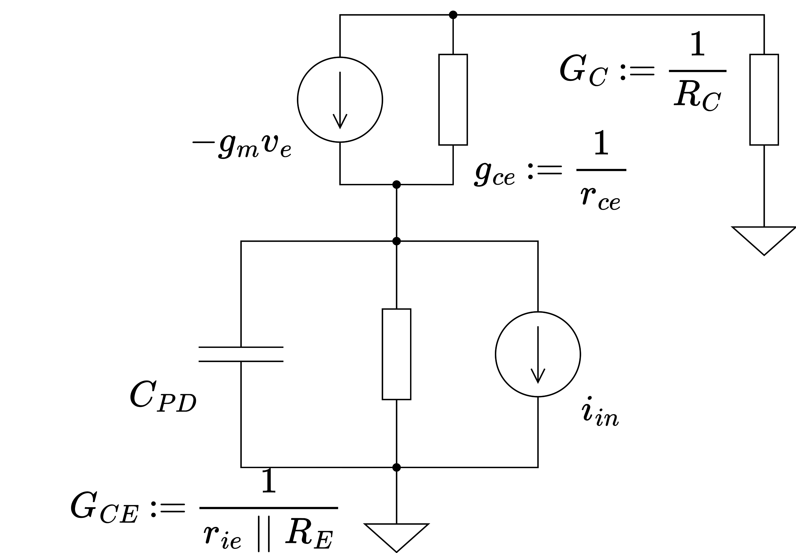
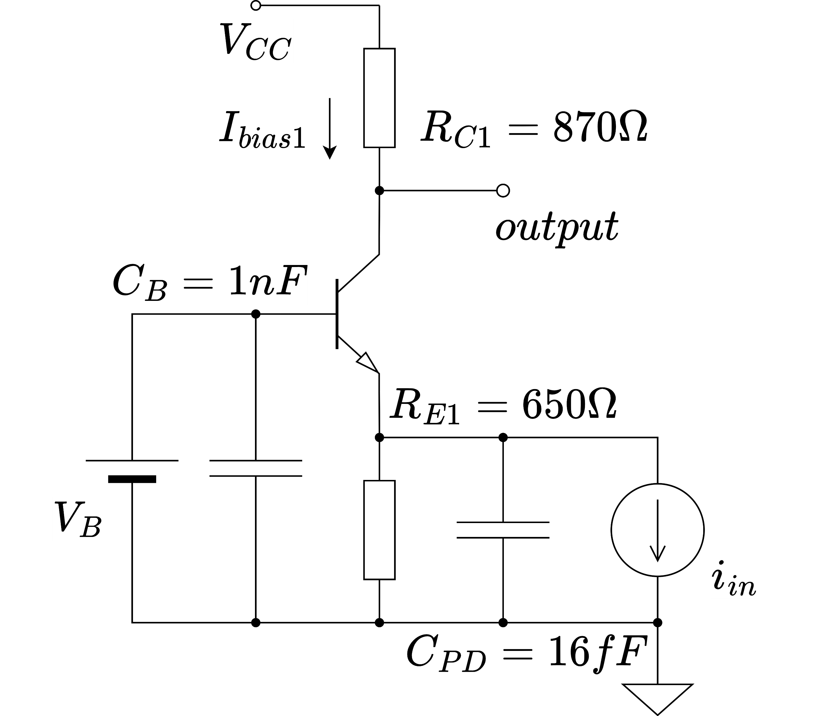
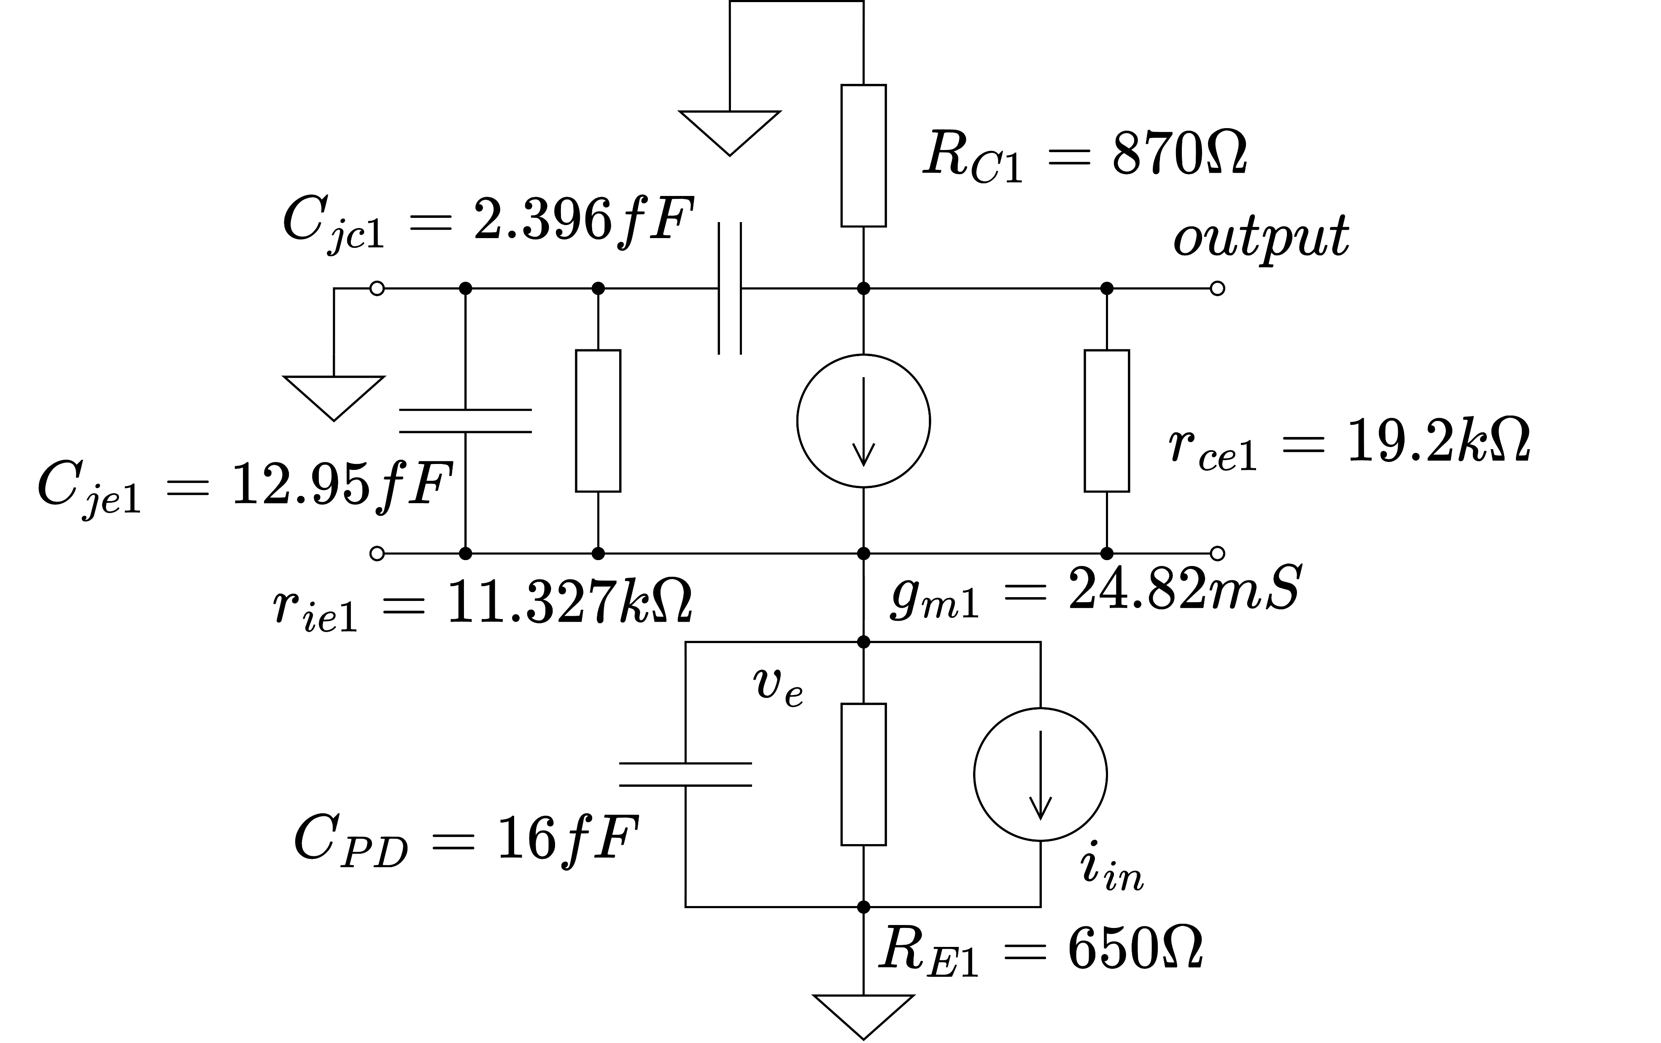
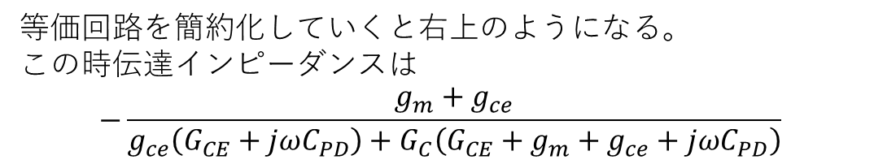
PDのみのTIA
等価回路を簡約化していくと右上のようになる。
この時伝達インピーダンスは
$$−\frac{g_{m}+g_{ce}}{g_{ce}\left(G_{CE}+jωC_{PD}\right)+G_{C}\left(G_{CE}+g_{m}+g_{ce}+jωC_{PD}\right)}$$

Slide 3
寄生容量を考慮したTIA

